Slide 1
实验三：基于MyBatis的关联实现方案
1-07组 这队更是重量级

Slide 2
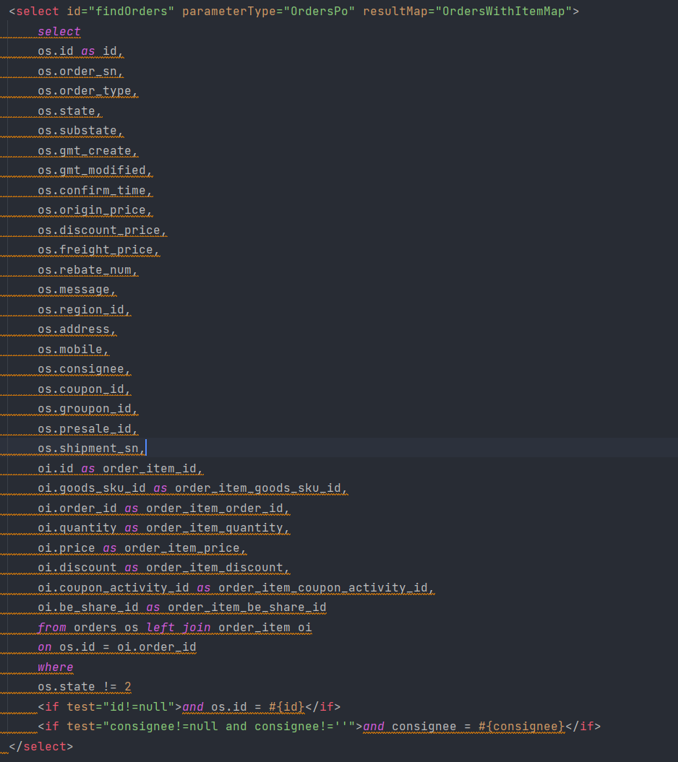
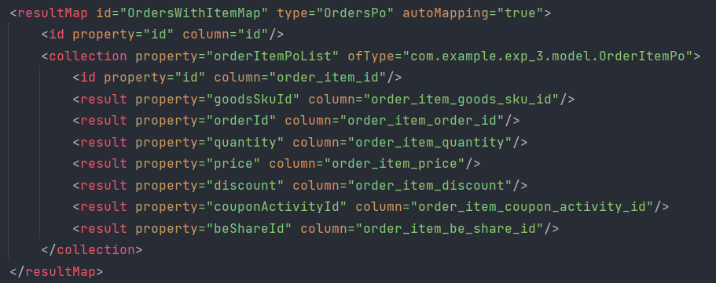
代码部分
使用SQL编写ResultMap，在查询过程中进行关联

Slide 3
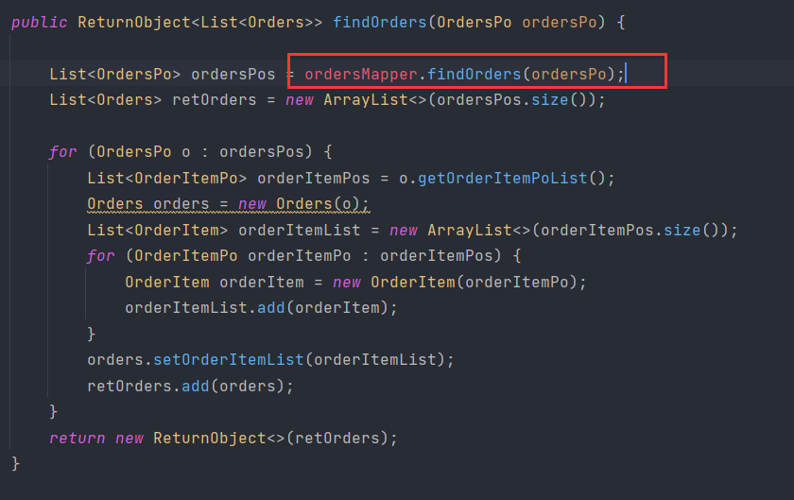
对应Dao层代码，直接拿到的就是一个带orderItemPoList的ordersPo对象

Slide 4
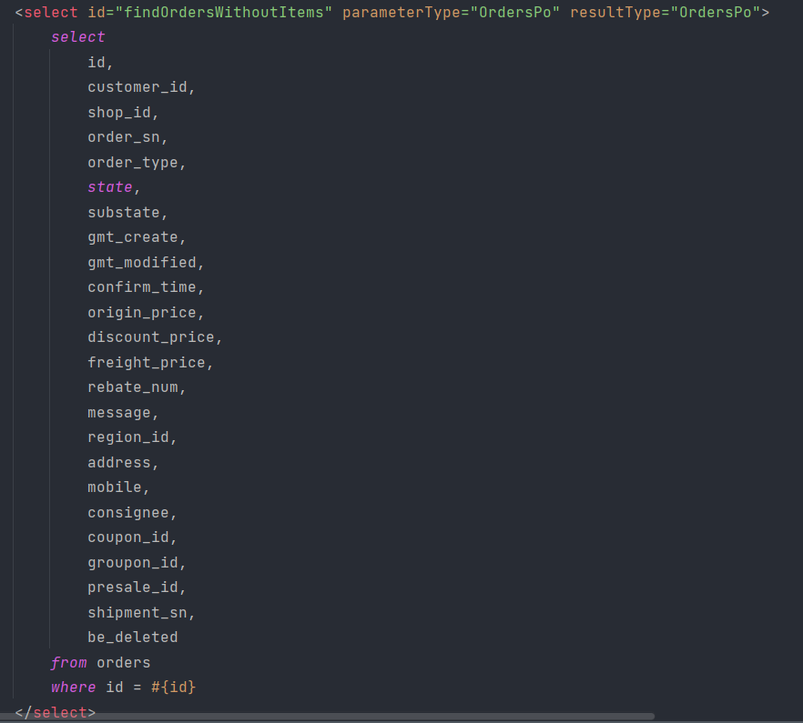
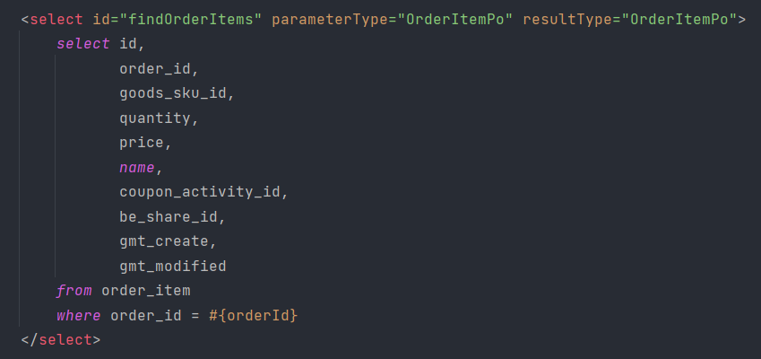
不使用ResultMap，先使用SQL语句选出一个没有关联的Orders
在Dao层根据Orders的id，在for循环中再分别找出对应的orderItem

Slide 5
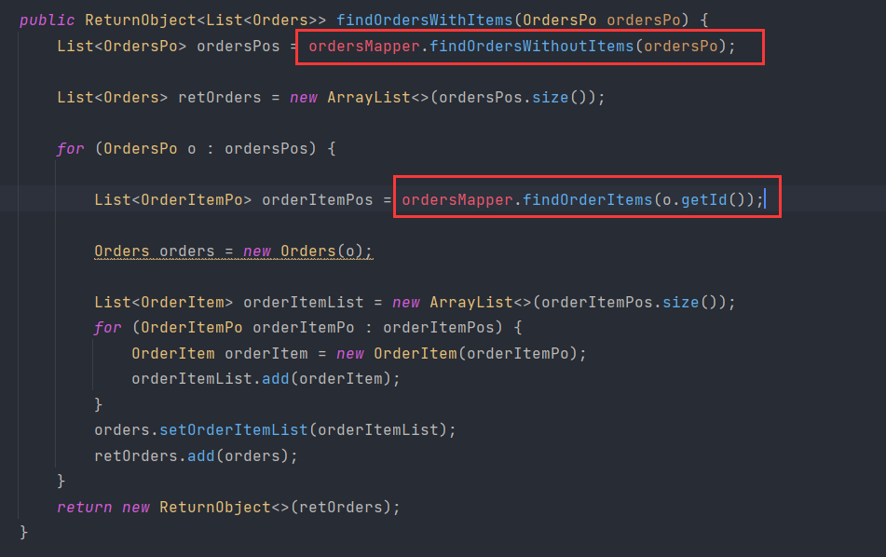
对应的Dao层代码，先拿到一个不带orderItemPoList的ordersPo对象，然后根据orders的id再去找对应的orderItem\
我们这里直接把所有的orderItem放在一个List中返回

Slide 6
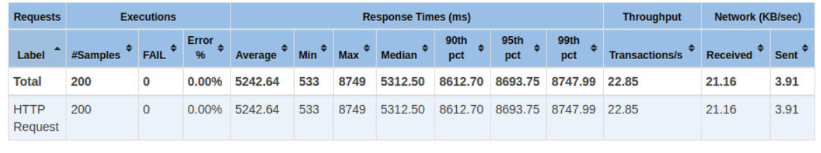
排除一切可能发生阻塞的干扰
早期实验最大问题：
在实验三早期，将Thread Group的线程数设置为200，Druid的连接池数量设置为300，因为我们认为只要线程数＜连接池数量即可
事实证明，仅考虑这些不够，可以看到发生严重阻塞，阻塞时间完全掩盖真实数据

Slide 7
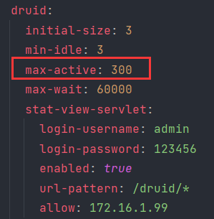
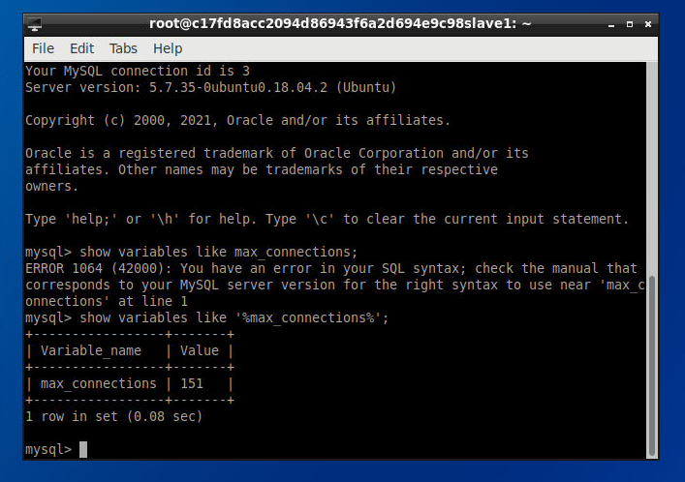
为排除阻塞干扰，我们考虑以下方面：
设置Druid连接池的最大连接数为300
查看mysql 8.0默认最大连接数
（默认值为151）
如果超过最大连接数，会报错

Slide 8
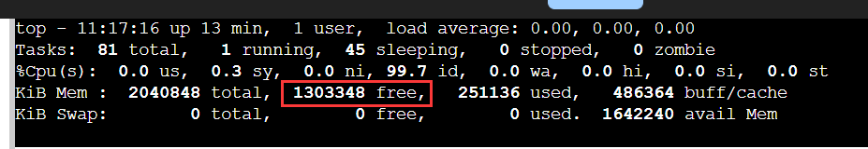

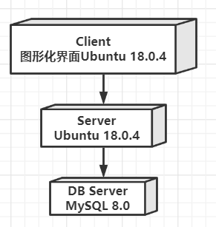
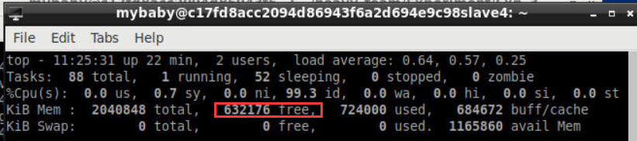
分散部署jmeter、jar包、mysql
在实验三早期，我们将jar包和mysql都部署在同一台服务器中，但实际应该将jar包和mysql分开部署
不同服务器之间延迟可忽略（0.5ms）
非图形化界面服务器，不运行jar包情况下的可用内存（约1G）
非图形化界面服务器，运行jar包情况下可用内存（约0.5G）
实际部署图

Slide 9
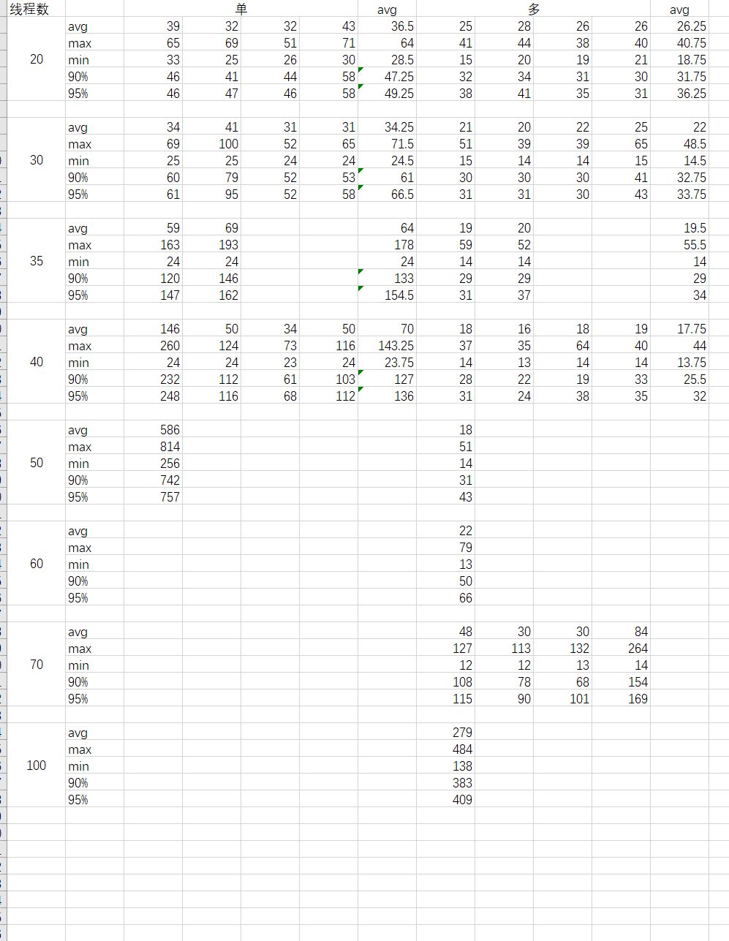
逐步测试线程数，找到阻塞临界值，以便临界值之内进行测试
使用图形化jmeter，每次测试后查看Aggregate Report
从20个线程开始，每次递增10个线程
每个线程数记录五次响应时间的avg、max、min、90%、95%
将响应时间明显增加看做阻塞临界值
对于单表查询，更早迎来阻塞边界（约40-50）
对于连表查询，最多可以承受到70个线程
——测试可以选择20个线程来进行对照实验

Slide 10
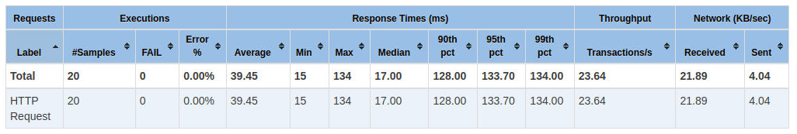
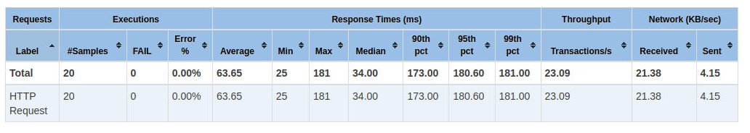
实验中的发现：
使用图形化jmeter和命令行jmeter，运行同样的测试计划，得到不同结果
多表连接 使用命令行运行结果
单表查询 使用命令行运行结果
官方文档推荐使用non-GUI运行测试计划
尽量隔离出一个相对纯净的运行jmeter测试计划的环境

Slide 11
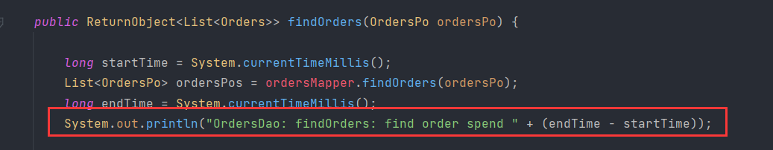
使用ResultMap比不使用ResultMap快在哪里
使用currentTimeMills，测试指定代码段的运行时间
得到的简单结论：
Dao层——Service层——Controller层等层次结构之间的切换耗时并不明显
时间差别主要在于Dao——Mapper——SQL这个层级（即需要访问数据库的部分）
MyBatis原理：Mapper中每次对数据库的访问，都要建立一个SqlSession

Slide 12
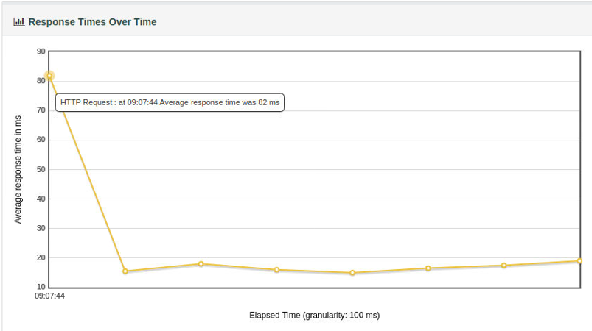
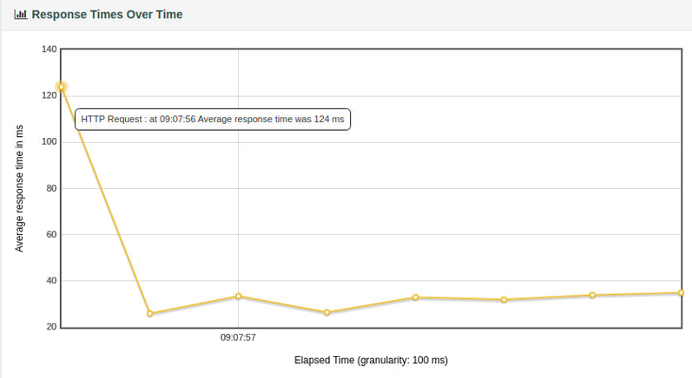
不论多少线程，测试时间一开始的平均响应时间时间最长
多表连接查询
单表查询
猜想：MyBatis针对同一请求的缓存
我们的测试的get请求：/orders/100
使用jmeter添加变量：/orders?id=100、/orders?id=102等
要求的API：/orders/{id}

